Slide 1
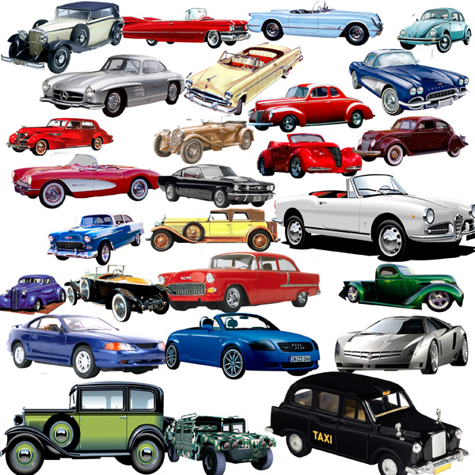
Машины вчера, сегодня и завтра

Slide 2
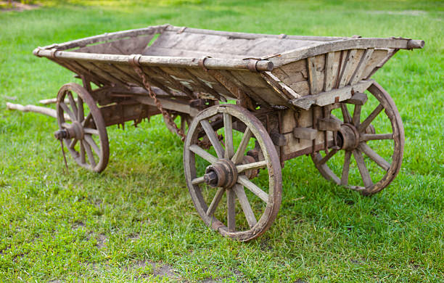
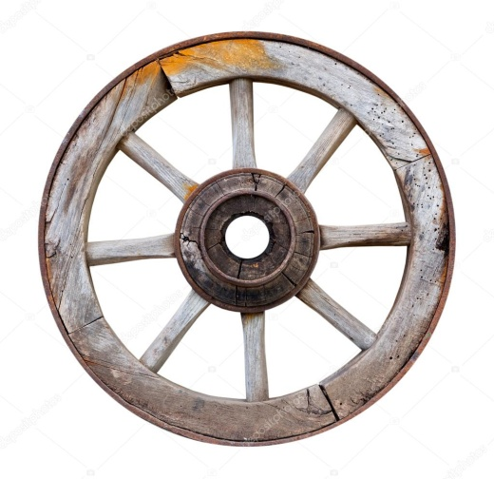
В давние времена люди изобрели колесо, затем приладили телегу и стали перевозить грузы. Потом решили ездить сами, но было неудобно.

Slide 3
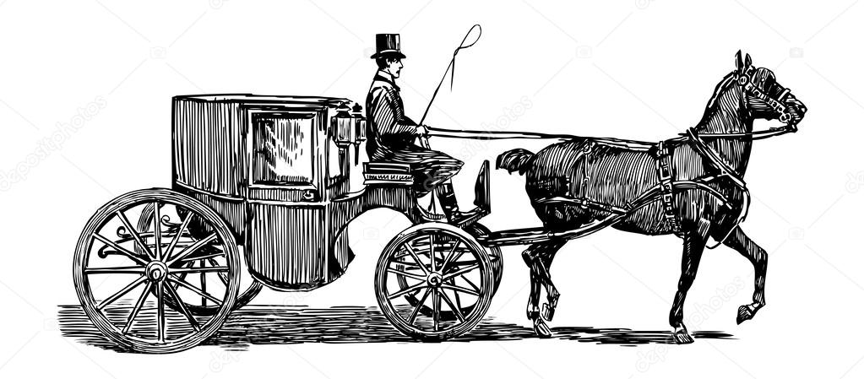
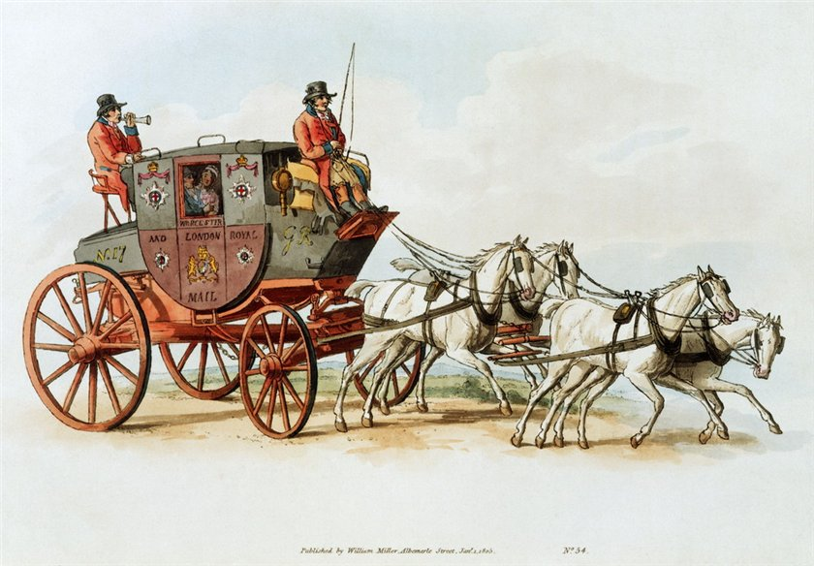
Так появилась карета, которая защищала пассажиров от ветра, дождя и снега, а ещё там появились рессоры – специальные пружины, благодаря которым пассажиры не подскакивали на каждой кочке.

Slide 4
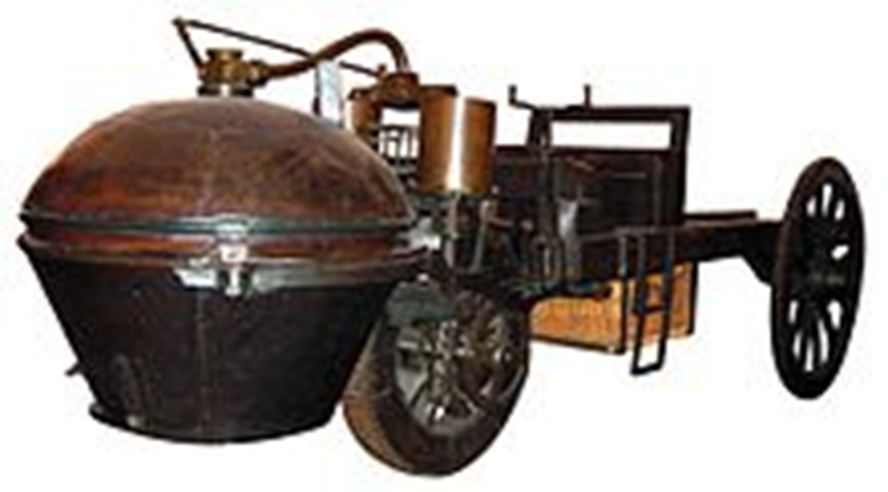
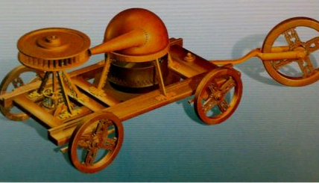
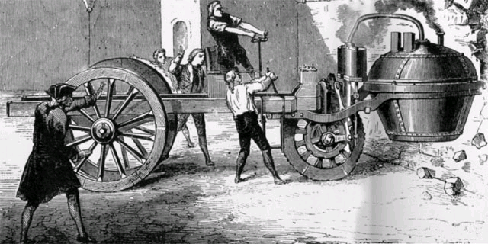
А потом в Париже Куньо изобрёл паровую машину, которая ехала только пока вода в котле оставалась горячей. Вода остывала и машина останавливалась. Водитель выходил из машины и снова разводил под котлом огонь. Это было не только неудобно, но ещё и опасно.

Slide 5
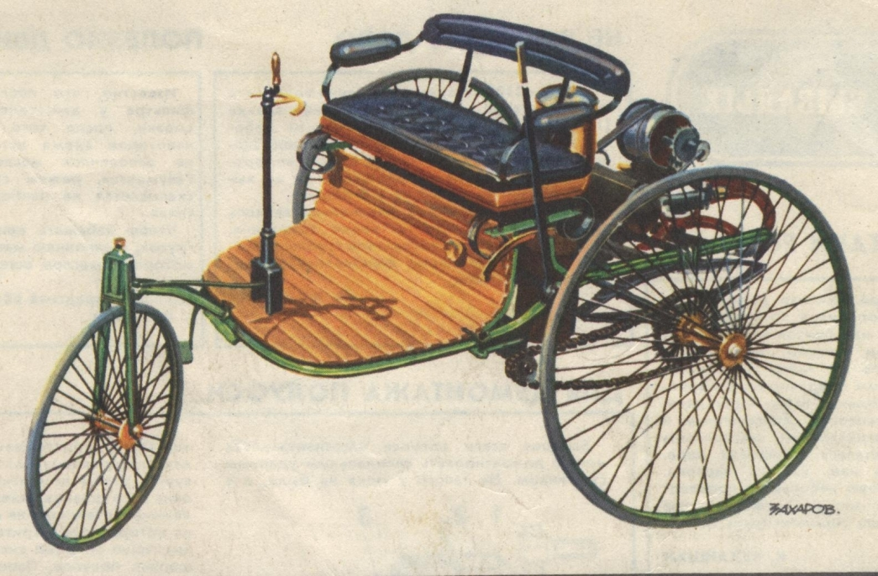
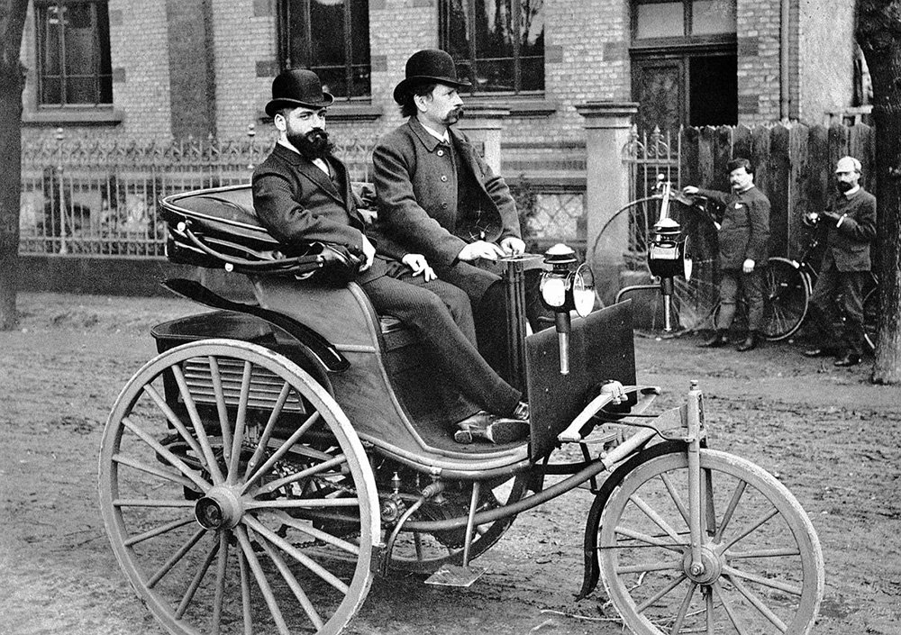
Затем в Германии появилась первая машина с бензиновым двигателем.

Slide 6
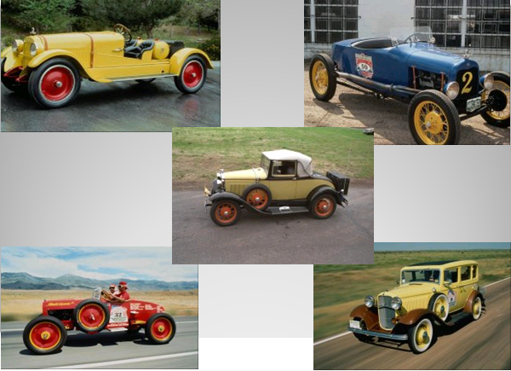
Она стала видоизменяться, усовершенствоваться пока не превратилась в автомобиль, который ездит сейчас по нашим дорогам.

Slide 7
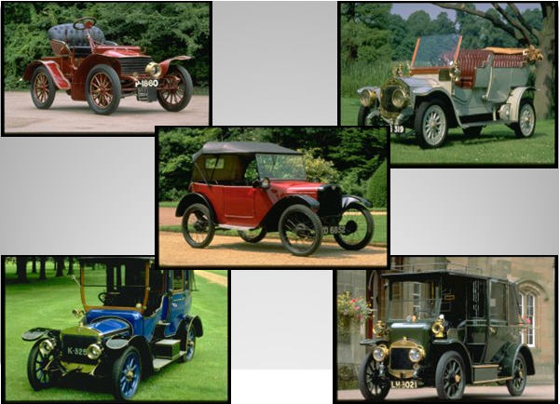

Slide 9
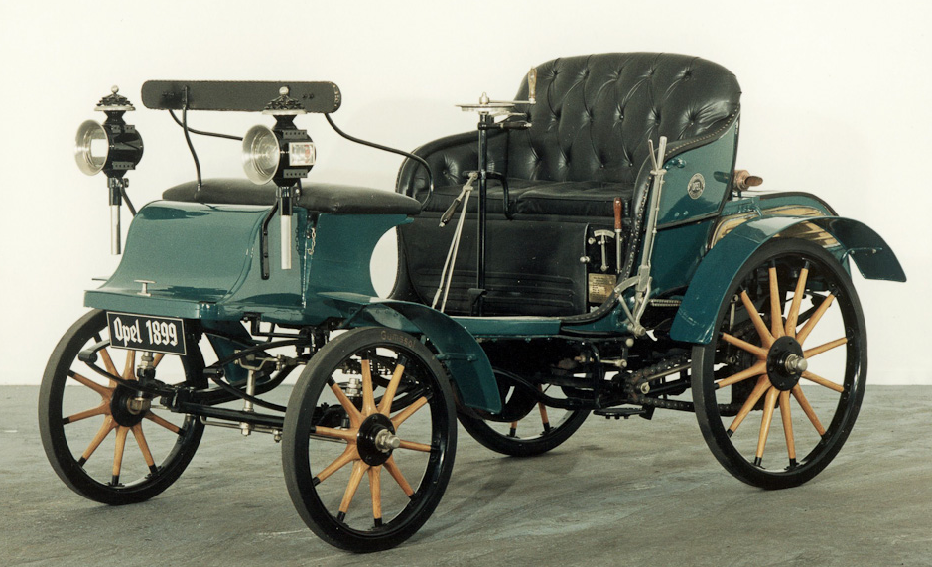
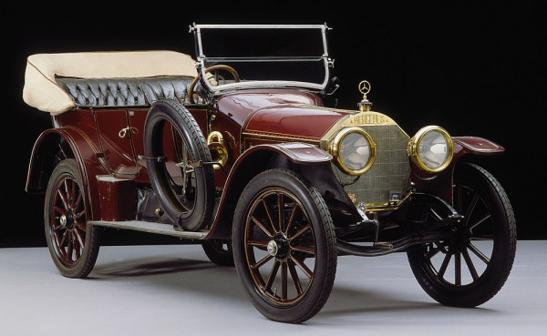
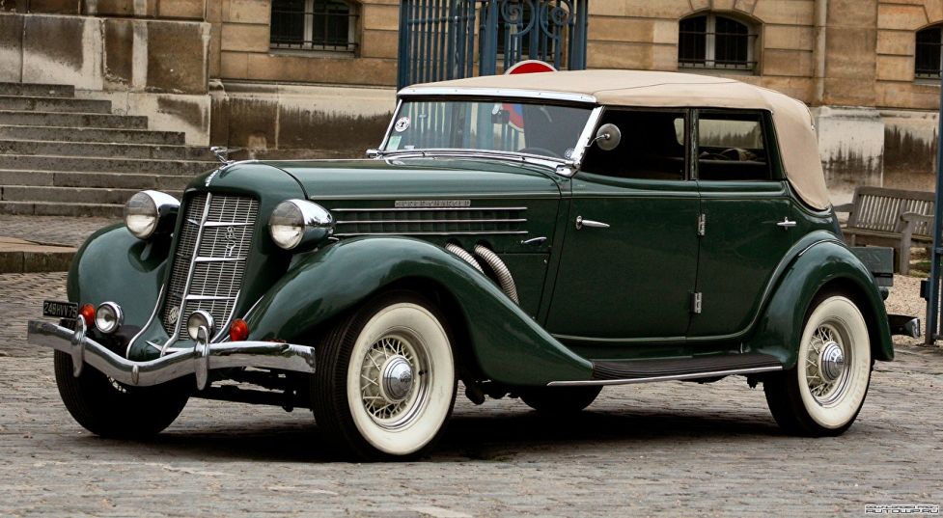

Slide 10
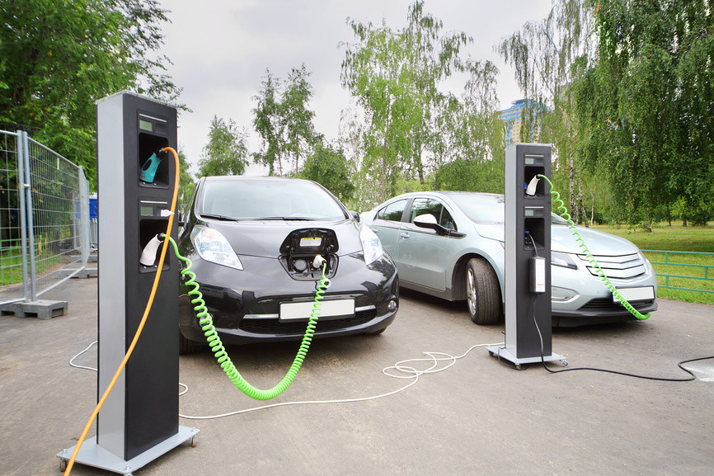
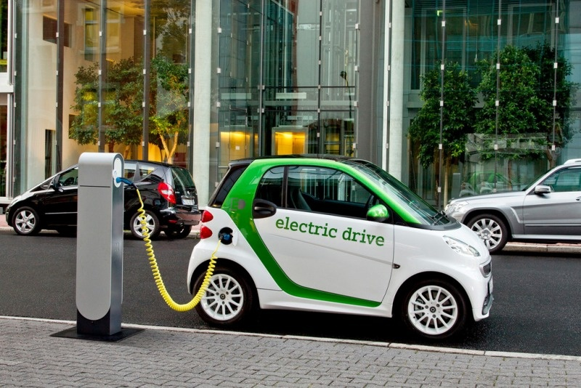
В современном мире появились машины, которые ездят не на бензине, а на электрической энергии. Они называются электромобилями и заряжаются от розетки.

